Slide 1

阿里云-刘飞 2012年10月
阿里云计算开放平台与产品

Slide 2
提纲
阿里云计算开放平台
总体架构
云服务器
开放存储(OSS)
开放表服务 (OTS)
开放数据处理服务 (ODPS)
负载均衡(SLB)
内容分发网络 (CDN)
关系型数据库服务(RDS)
云盾(云安全)
云引擎(ACE)

Slide 3
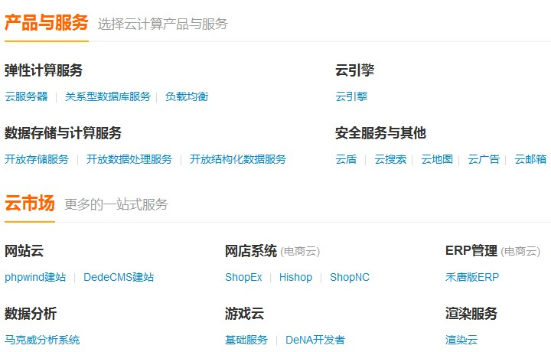
阿里云计算开放平台
www.aliyun.com

Slide 4
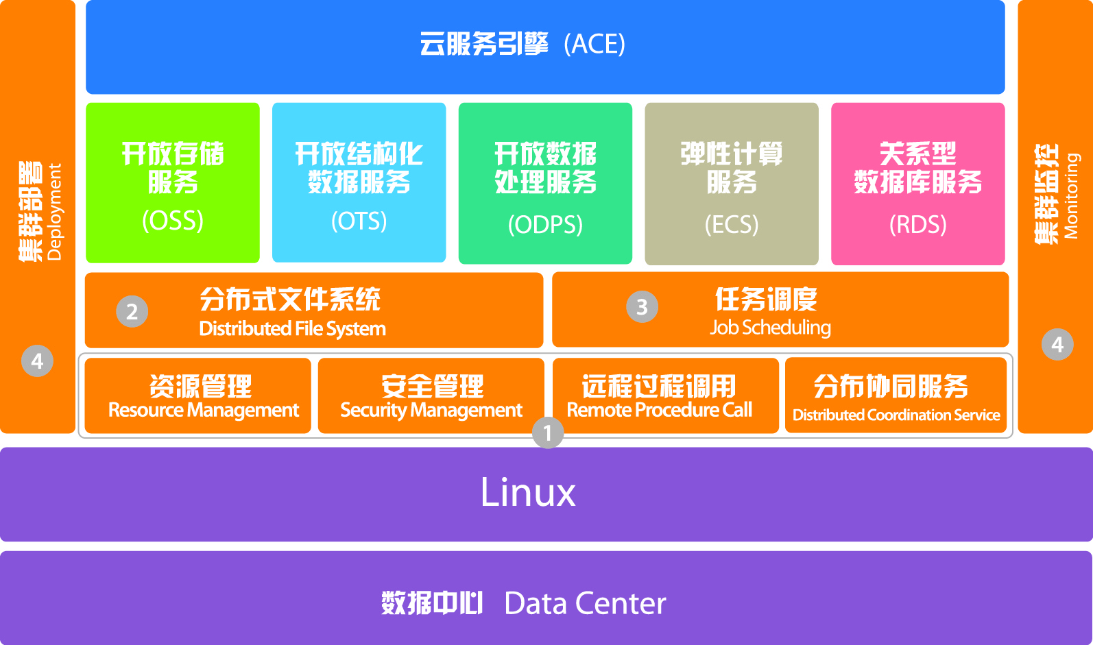
总体架构
数万台服务器由飞天云计算操作系统管理。单个集群达到2500+台机器，存储40PB数据, 4万core，160T内存
统一存储、统一调度管理，削峰填谷
接入全国8家网络运营商，全国各地快速访问，和淘宝、支付宝一样的网络接入质量

Slide 5
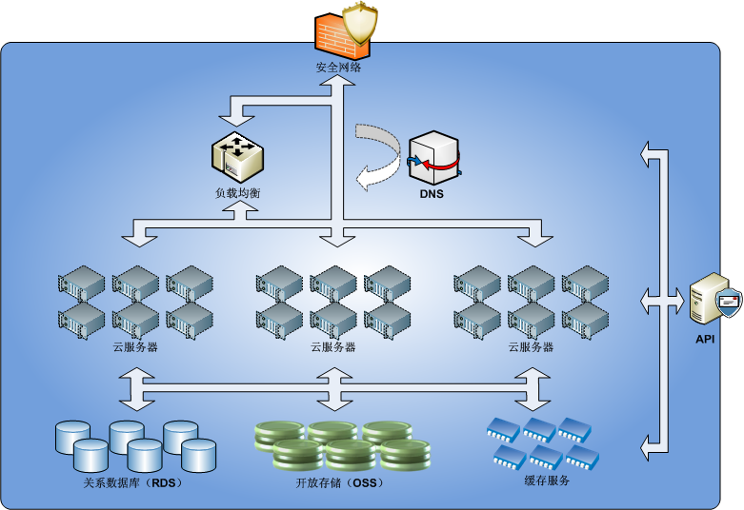
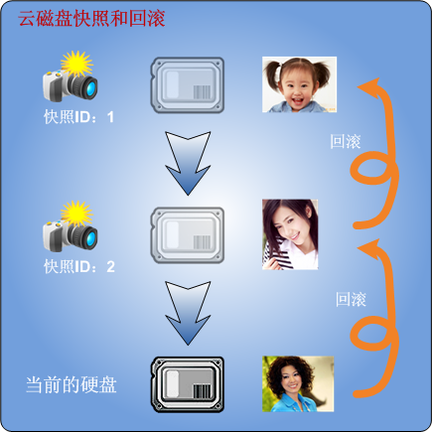
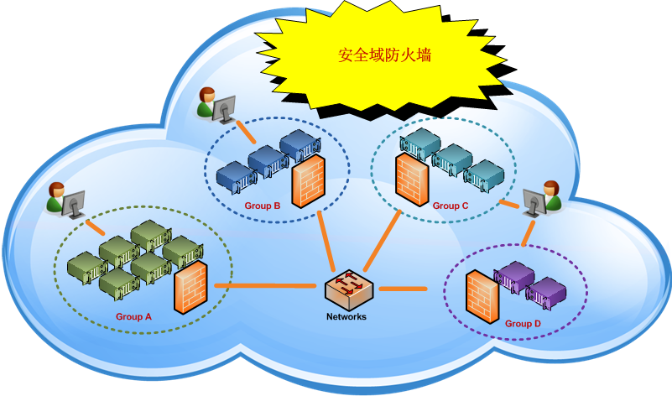



云服务器
云服务器提供快照制作
快照回滚
自定义image
故障迁移
在线迁移
网络组隔离
防ARP欺骗
自定义防火墙功能
支持防DDos攻击
提供流量清洗服务
动态升级
分布式文件存储
Notes:
IP 的瞬时带宽 大于100M/s 进行清洗
清洗时，IP瞬时带宽达到1G/s，立刻拉黑洞
清洗时，IP瞬时带宽达200M/s，或PPS 达50000个/s, 或10万并发，以上情况出现，且持续达5分钟，立刻黑洞
清洗过程中，IP瞬时带宽为100M/s~200M/s 或PPS为10000~50000个/s 以上情况出现，且持续20分钟，立刻黑洞

Slide 6
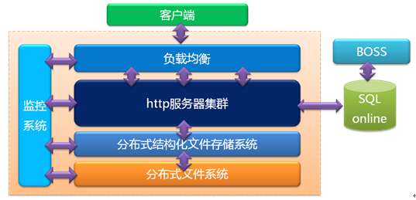
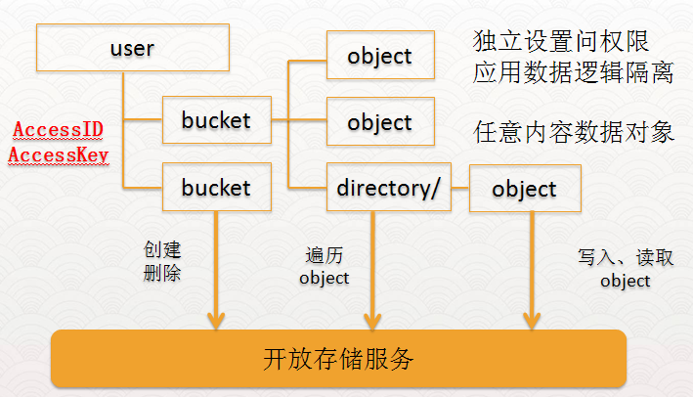



开放存储服务 (OSS)
REST协议处理
架构在云计算平台之上，从容面对
爆发性的增长
Key-Value引擎，数据对象结构化
三份数据冗余备份，存储于不同交
换机的不同机器中
提供对称加密验证，数据不会被窃
取。
阿里云开放存储服务支持异地备份
高于99.9%的可用性
数据99.99999999%可靠
跨地域的数据中心同步
优质网络保障，应对突发性的大量访问
客户案例

Slide 7
开放存储服务 (OSS)架构
http://<bucket>.oss.aliyuncs.com/<object>
RESTful协议处理
资源使用计量
防攻击策略
授权、认证
负载均衡
LB / LVS
协议处理、访问控制
协议接入层
RESTful
海量、分布式的KV存储
可扩展至数千台服务器
KVMaster/KVServer/Nuwa
分区、索引
数据访问层
Key-Value引擎
基于分布式文件系统Pangu
Master-Slave，基于Paxos的多Master设计。
三份拷贝分布不同机架存储
持久、冗余、容错
持久存储层
Pangu

Slide 8
开放存储服务 (OSS)架构
协议接入层
WS
WS
WS
WS
数据访问层
KVMaster
女娲
KVServer
KVServer
KVServer
M
CS
CS
CS
持久存储层
Paxos
M
CS
CS
M

Slide 9
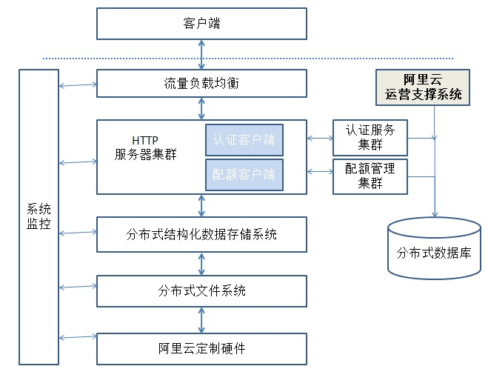

开放表结构服务(OTS)
大规模：基于 阿里云云操作系统
通用性 ：支持 表 ，视图，事务 ，增删更新 查 等 功能 ，支持 partition, primay key
高可用：通过自动故障迁移
来提供高可用性；通过
存储的冗余备份来确保数据
的安全。
实时性：支持实时的数据插
入、删除和更新；支持实时
的随机查询、范围查询和偏
移查询，并可通过视图和分
页的方式让查询更高效。
一致性：通过数据分区内的
事务，使得数据的更改和查
询保持强一致性
宜用性：通过提供多语言SDK
（包括C++、Python、C#等）
让用户的开发更便捷。
经济性：仅按用户的实际资
源使用进行计费。
客户案例
阿里
邮箱

Slide 10
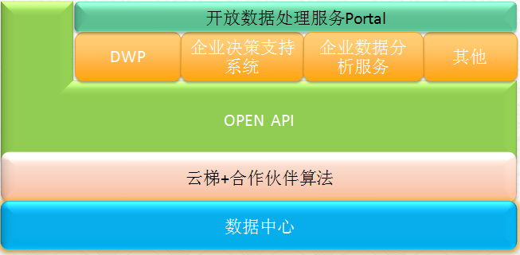
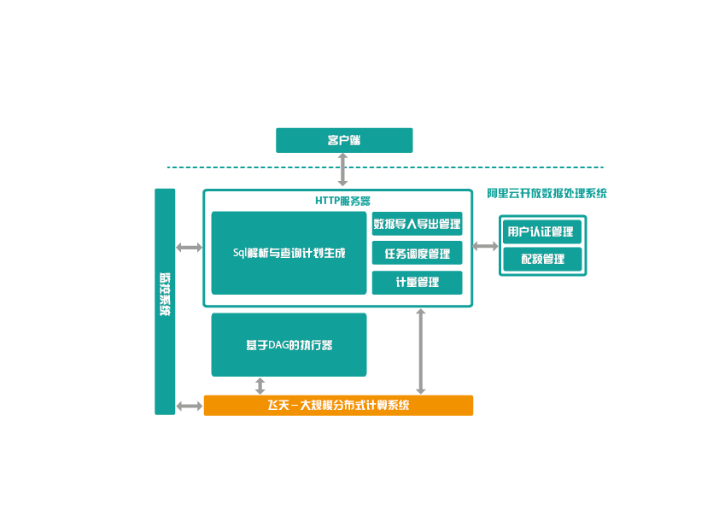


开放数据处理服务 (ODPS)
支持非事务性的OLAP SQL
以 REST API 的 方式 提供 服务
处理能力强大，成本低廉，伸缩灵活，可利用数千台机器的计算资源同时运算计算效率随计算资源的加入线性扩展
支持Map、Reduce、Join、Union等多种数据节点处理模式
支持主流编程语言：C/C++，Java, Python
客户案例

Slide 11
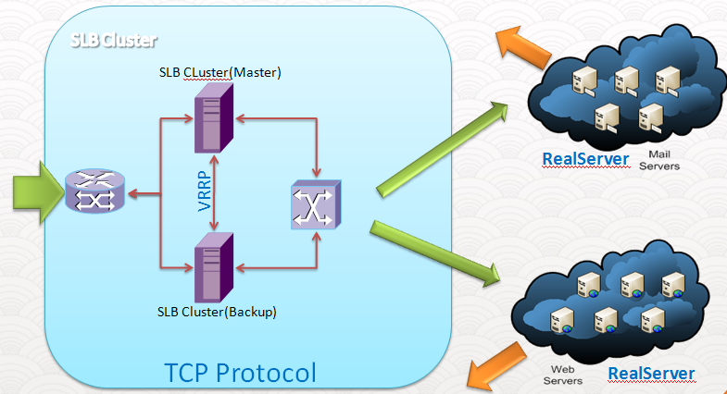
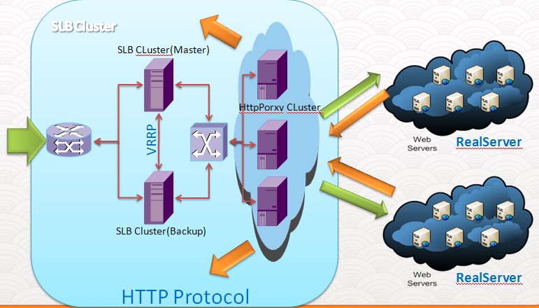
负载均衡(SLB)
功能强大：分别提供4层和7层的负载均衡
无限扩容：不再受到传统负载均衡的性能，容量限制，用户不用担心负载均衡的性能
动态扩容：负载均衡集群会根据目前所处理的流量的大小，动态进行自动扩容。
Session保持：可以将用户和后台服务器绑定到同一Session，确保Session不中断。其中4层负载均衡也可以设置连接持久时间
健康检查：SLB可以按照指定规则对RS进行健康检查，一旦发现健康问题，迅速将服务切换，确保服务可用性
RS权重：可以根据后台服务器的性能设置不同的权重，SLB会将请求按权重进行分配

Slide 12
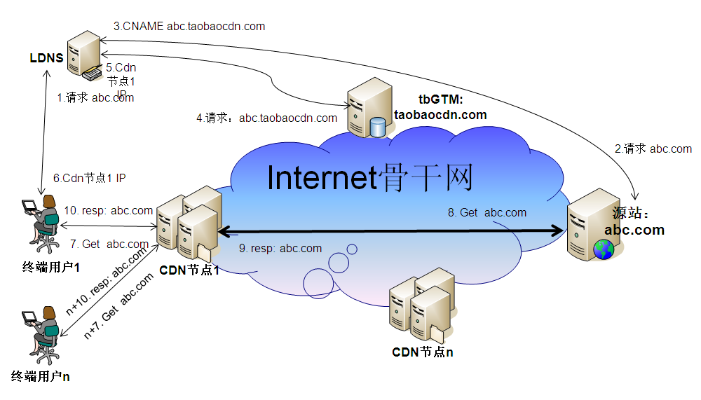
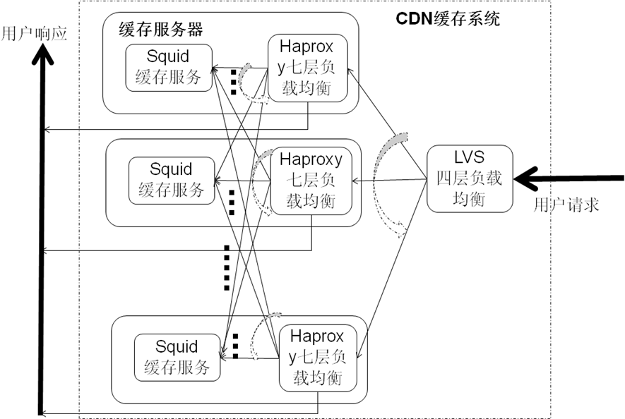

内容分发网络(CDN)
2层负载均衡架构
命中率一般都在97%左右，分热点缓存的存储架构
维护着一个准确的IP地理信息库根据这个库调度
CDN目前有将近100个节点
，分布在电信、联通 、移
动和教育网等主要的运营
商网络中，并且覆盖全国
绝大部分省市
静态文件加速
动态文件的路由优化
客户案例

Slide 13
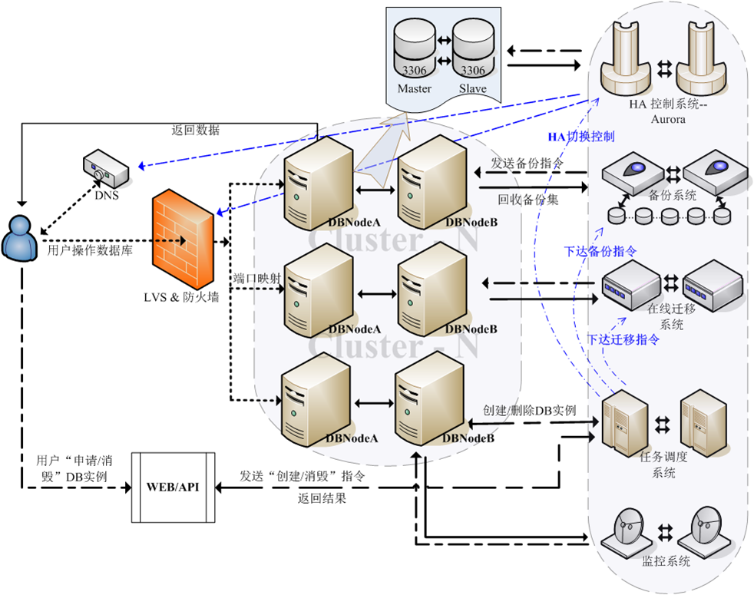


关系型数据库服务(RDS)
按需开通，即开即用
按需计费，费用低廉
数据可靠性承诺：99.9999%
服务可用性承诺：99.95%
通用简单
简化管理
专业团队
性能调优
SQL优化建议
性能优势
高端服务器投入
双机热备
数据备份
数据恢复
多副本冗余
客户案例

Slide 14
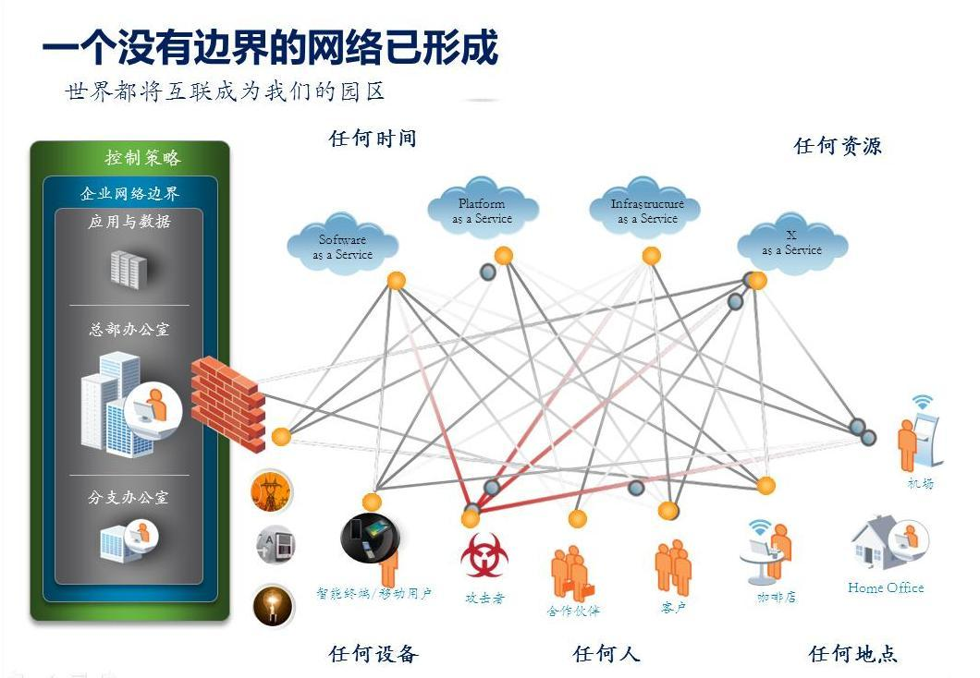
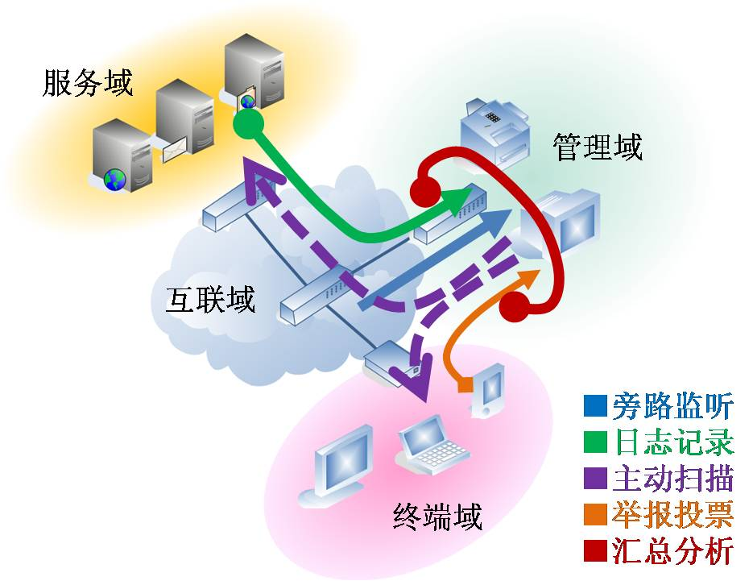


云盾(云安全)
页面挂马检测：能够准确判断出网站的挂马页面、篡改、暗链，并及时发出警报
网站漏洞检测：SQL注入漏洞、远程执行漏洞、跨站点脚本漏洞、失效的访问控制、缓存区溢出等
主机入侵检测：通过对系统日志的数据安全分析，第一时间发现主机攻击行为
端口安全检测：扫描探测技术，结合各种端口入侵的攻击行为，高效分析出被扫描服务器的弱点，得出扫描结果及对应的解决方案
防DDos服务
数据库入侵防御：通过实时监测数据库的口令登陆情况，实时发现数据库的口令入侵行为，进行自动化的阻止。
Sql审计：对执行的Sql进行实时监测， 排除非法的sql访问
客户案例

Slide 15

弹性计算——云监控
实时监控你的网站和服务器和故障报警
站点可用性监控和服务器监控涵盖了常用的各种监控类型，有效支持诸如：URL监控、Ping监控、TCP端口监控、UDP端口监控、DNS监控、SMTP监控、FTP监控、CPU利用率监控、内存利用率监控、磁盘空间利用率监控等。除此之外，用户还可以根据自己的需要自定义监控类型
客户案例：CNTV
提供第三方监控服务
任何系统异常都能及时通知到用户，及时处理异常
有效支持多种监控类型
针对各类服务器监控类型，无需自行配置各类监控项，只需要依照说明通过简单的配置即可实现高手也能做到的事情
简单配置即可实现云监控
我们采取您安装云监控Agent的方式进行监控数据的获取；在这种方式下，我们不会主动的去访问您的服务器，而是反过来让您的服务器主动访问我们，从而有效保证了客户服务器的安全
安全可靠的监控手段

Slide 16
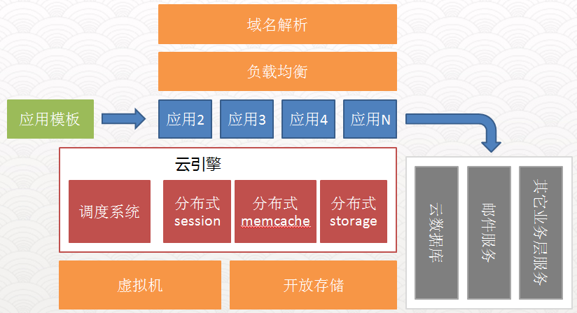



云引擎(ACE)
分布式session
分布式memcache
开放存储
应用管理和配置
弹性伸缩
计划任务
应用模板
顶级域名支持
调试信息输出
原生API兼容
消息队列
目前支持语言 PHP,NodeJS
后续支持语言 Java,Python,ASP.Net
客户案例

Slide 17
现场活动（2012开发者上云扶持计划）
现场每人可以领取一份价值80元代金券（限购VM，数量有限）
最低9元可使用一个月卓越性能的云服务器（阿里云服务器低至89元/月）
阿里云云服务器优势：
阿里云“五大保障服务”：
安全稳定
成本节约
弹性伸缩
故障100倍赔偿
7*24小时技术售后支持
免费快速备案
免费数据迁移
5天无理由退款
详情请关注阿里云官网（aliyun.com），最终解释权归阿里云。

Slide 18
谢谢

